Slide 1
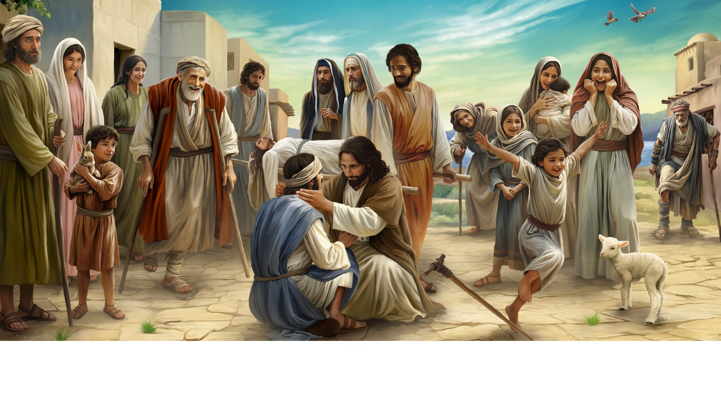
Illustration by Daniel Gallardo, copyright © 2025 General Conference Corporation® of Seventh-day Adventists.
Bem-vindo à Escola Sabatina

Slide 2
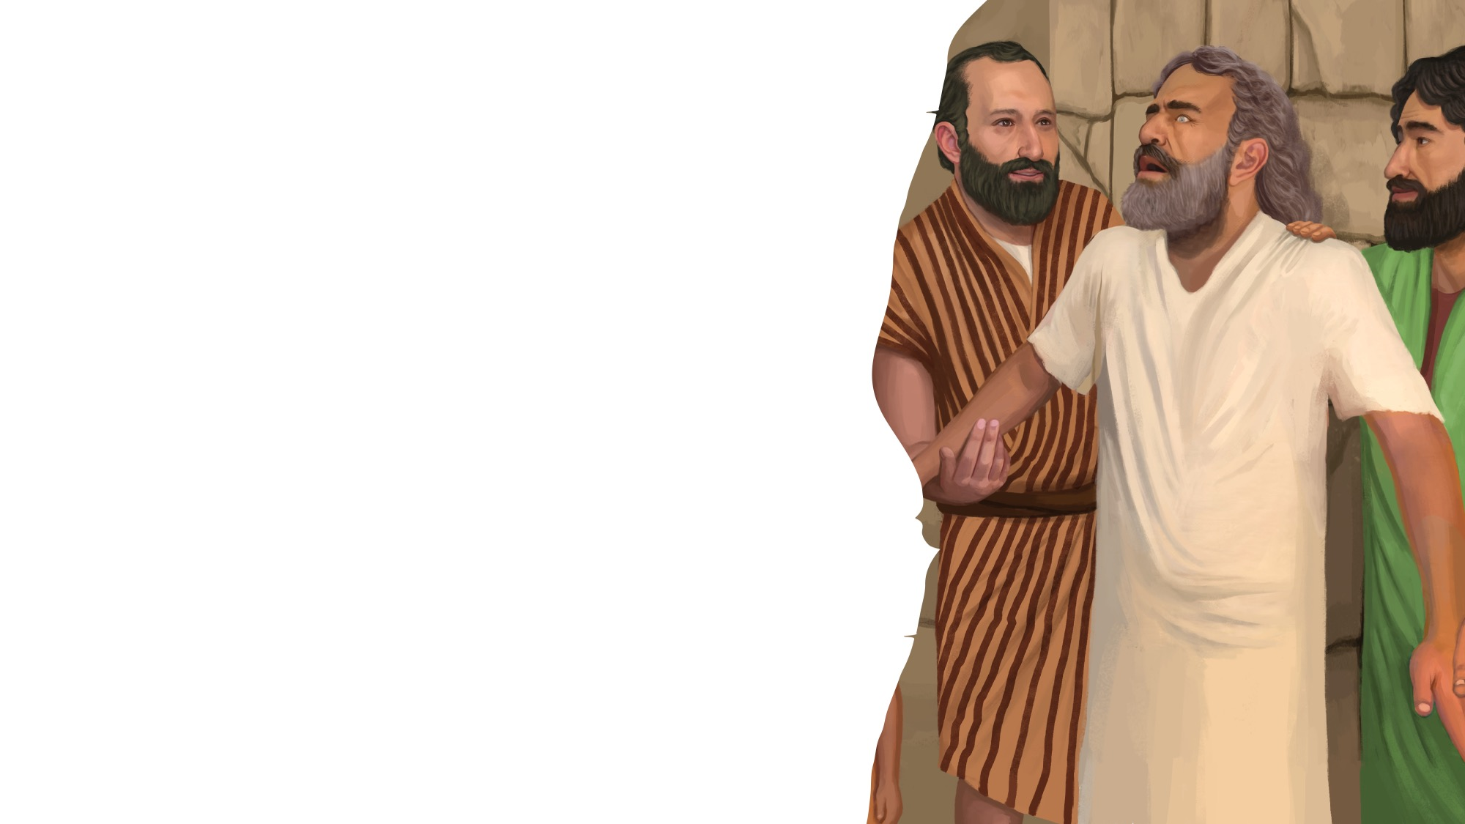

É hora de escutar
PARA OS QUE CHEGAM MAIS CEDO
SONGS
Os brinquedos vou guardar e por no lugar
Agora é hora de escutar, cantar e orar.
É tão bom estar aqui e ver-te outra vez.
Vem sentar, pois vou falar do amigo Jesus.
Vem sentar, pois vou falar do amigo Jesus.
"Pack It Up" by Coralie Fraser, copyright © 2022 General Conference Corporation® of Seventh-day Adventists.

Slide 3
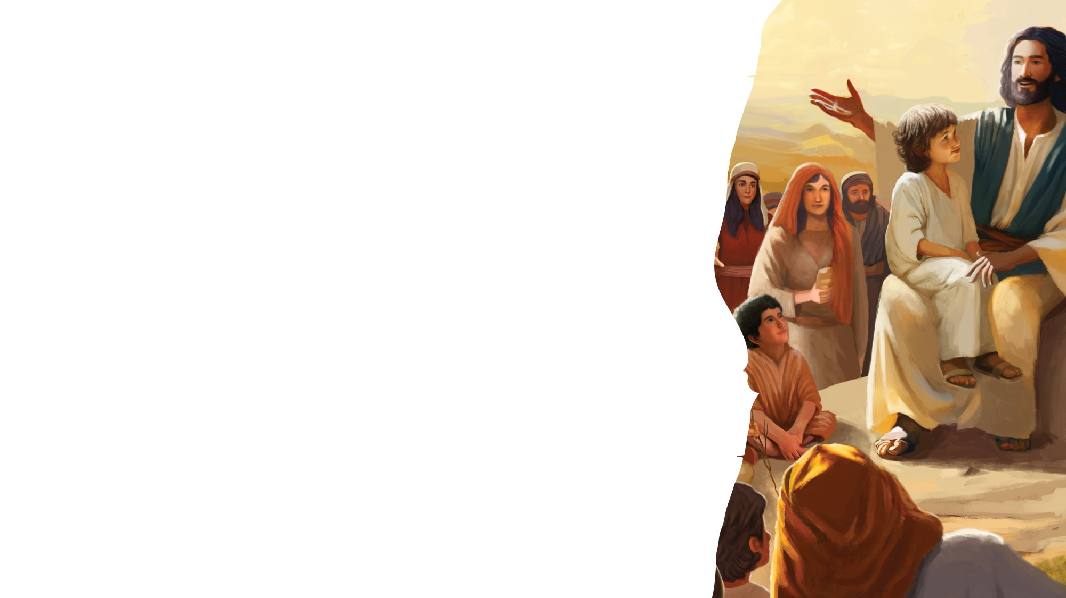
PARA OS QUE CHEGAM MAIS CEDO

Slide 4
BOAS-VINDAS E LOUVOR

Slide 5
Illustration by Daniel Gallardo, copyright © 2025 General Conference Corporation® of Seventh-day Adventists.
Bem-vindo à Escola Sabatina

Slide 6
Bem-Vindo és
BOAS-VINDAS E LOUVOR
Hello, Olá,
Namaste, Nihao,
Seja donde fores,
És bem-vindo aqui.
Bonjour, Shalom,
Guten Tag, Ciao,
Seja donde fores,
És bem-vindo aqui.
Bem-vindo és. (X4)
(Repete tudo)

Slide 7
Bem-Vindo és
BOAS-VINDAS E LOUVOR
A tua vez! Insere a tua própria saudação, uma sílaba por espaço (p. ex., Bon-jour, Sha-lom)
__ __, __ __,
__ __ __, __ __,
Seja donde fores,
És bem-vindo aqui.
__ __, __ __,
__ __ __, __ __,
Seja donde fores,
És bem-vindo aqui.
Bem-vindo és. (X4)
(Repete tudo)

Slide 8
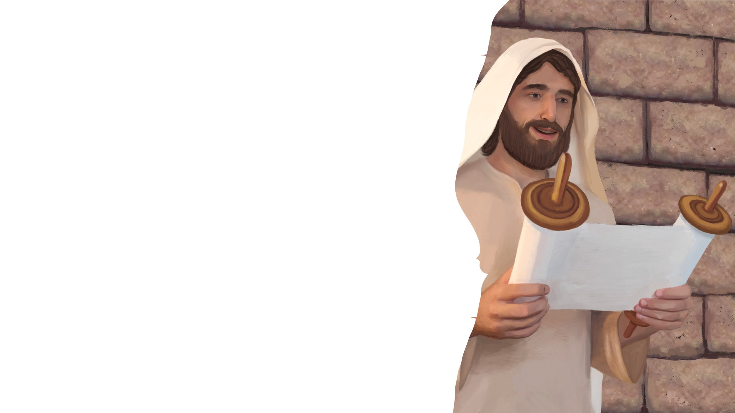
Jesus é o Meu Deus
LOUVOR E ADORAÇÃO
Jesus é o meu Rei e o meu mestre.
Jesus é o meu Salvador.
Jesus é o meu ombro amigo.
Jesus é o meu Deus.
Jesus é perfeito e amável.
Jesus é bom e fiel.
Jesus é bondoso e perdoa.
Jesus é o meu Deus.
(Repete)
Jesus é o meu Deus.
“Jesus Is My God" by Rosie Smith, copyright © 2025 General Conference Corporation® of Seventh-day Adventists.

Slide 9
Vou Quieto Escutar
LOUVOR E ADORAÇÃO
Posso as mãos abanar
Mexer no nariz
Posso ficar de pé
Em bico dos pés
Até posso saltar
E uma volta dar
Eu posso agachar
E quietinho sentar
Posso as mãos juntar
Os ouvidos abrir
Ao ler a Bíblia
Vou quieto escutar

Slide 10
O Que Jesus Pode Fazer?
LOUVOR E ADORAÇÃO
O que Jesus pode fazer?
Tudo Ele é capaz.
O que Jesus pode fazer?
Tudo Ele é capaz.
Se há frente um gigante está
E tão pequeno eu sou
Se triste ou fraco eu estou,
Eu sei quem vou chamar.
(Continua)

Slide 11
O Que Jesus Pode Fazer?
LOUVOR E ADORAÇÃO
O que Jesus pode fazer?
Tudo Ele é capaz.
O que Jesus pode fazer?
Tudo Ele é capaz.
Ele vai-te ouvir,
Vai-te ajudar.
Ao teu coração
Paz Ele traz.
(Continua)

Slide 12
O Que Jesus Pode Fazer?
LOUVOR E ADORAÇÃO
O que Jesus pode fazer?
Tudo Ele é capaz.
O que Jesus pode fazer?
Tudo Ele é capaz.
O que Jesus pode fazer?
Tudo Ele é capaz.
O que Jesus pode fazer?
Tudo Ele é capaz.
Do, do, do, do, do, do.

Slide 13
Música da Visita
MÚSICAS ESPECIAIS
Um novo amigo aqui chegou.
Um novo amigo bem-vindo é.
É uma alegria, meu amigo,
ter-te aqui.
Bem-vindo és,
Queremos ver-te outra vez.
Bem-vindo és,
Queremos ver-te outra vez.
"Visitor Song" by Rosie Smith, copyright © 2025 General Conference Corporation® of Seventh-day Adventists.

Slide 14
Parabéns
MÚSICAS ESPECIAIS
Parabéns, parabéns, parabéns para ti.
Jesus ama o/a ... (nome da criança).
Parabéns para ti.
(Repete)
“Happy Birthday” by Janet Sage, copyright © 2001 North American Division Corporation of Seventh-day Adventists. From Little Voices Praise Him, #39. Used by permission.

Slide 15
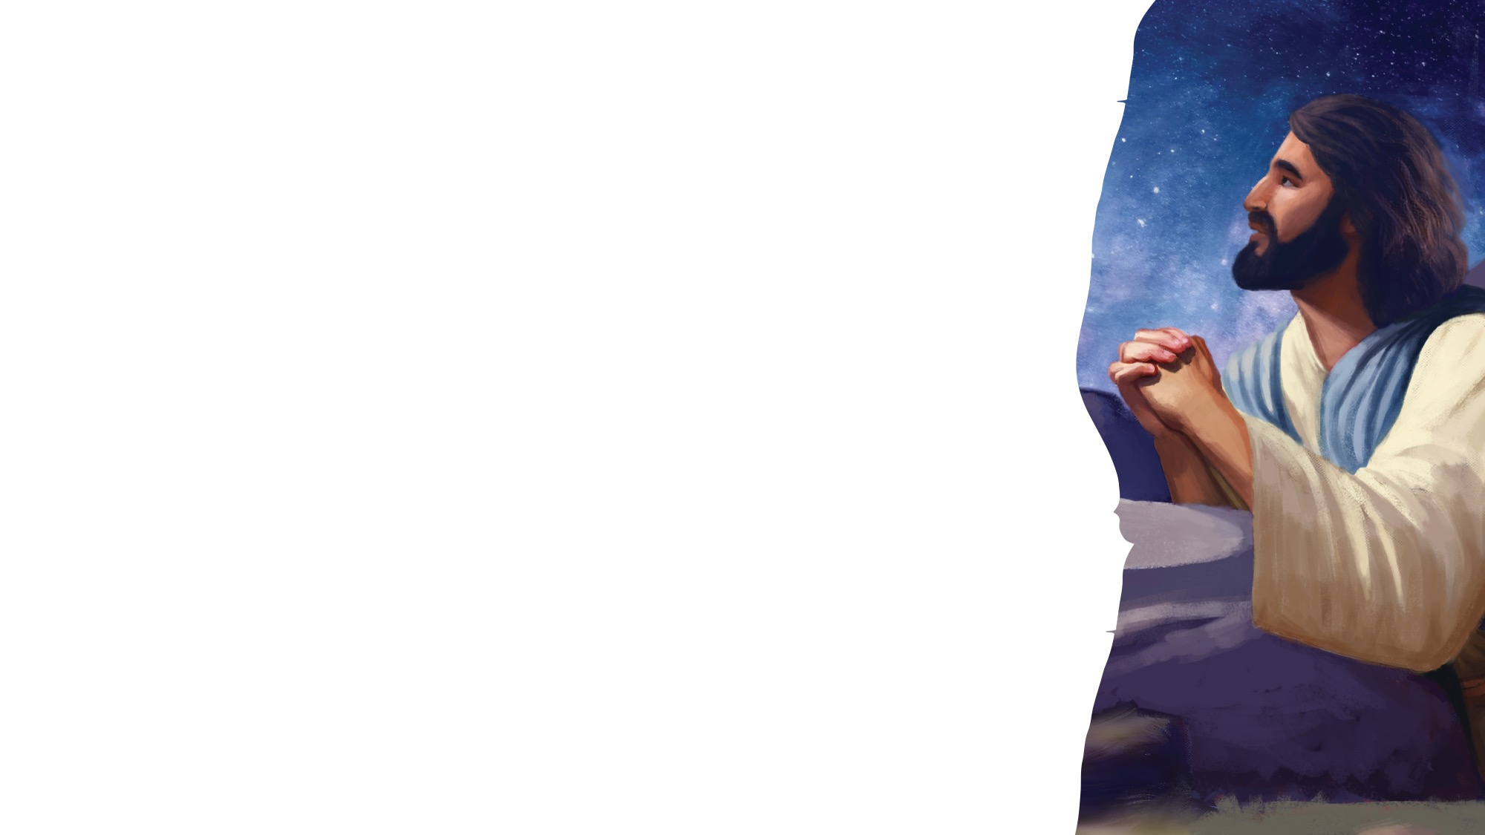
Ajoelho pra Orar
MOMENTO DE ORAÇÃO
Ajoelho p’ra orar
Junto as minhas mãos
Fecho os meus olhos
E calmo estou
Pois eu oro a Jesus, um amigo leal.
E eu quero que Ele saiba que O amo.
"When I Kneed Down to Pray" by Coralie Fraser, copyright © 2005 Coralie Fraser. Used by permission.

Slide 16
Oração

Slide 17

FACTO RÁPIDO DA MISSÃO E QUADRO DE OFERTAS

Slide 18
Eu Entrego a Ti
OFERTA
Com o coração, e as minhas mãos,
Eu ajudo a levar outros a Jesus.
Com o coração, e as minhas mãos,
Eu ajudo a levar outros a Jesus.
Eu entrego a Ti
Tudo o qu’é somente Teu.
Eu entrego a Ti
Tudo o qu’é somente Teu.
(repete)
Tudo o qu’é somente Teu.
"Open My Heart, Open My Hand" by Rosie Smith, copyright © 2025 General Conference Corporation® of Seventh-day Adventists.

Slide 19

PALAVRA DE DEUS

Slide 20
CANÇÃO
Palavra de Deus
A voz de Deus é doce assim
Pode alcançar a ti e a mim.
Escrita está, podemos ler
Na Bíblia aprendo o Seu querer.
"God's Words by Amy Cherry, copyright © 2024 General Conference Corporation® of Seventh-day Adventists.

Slide 21
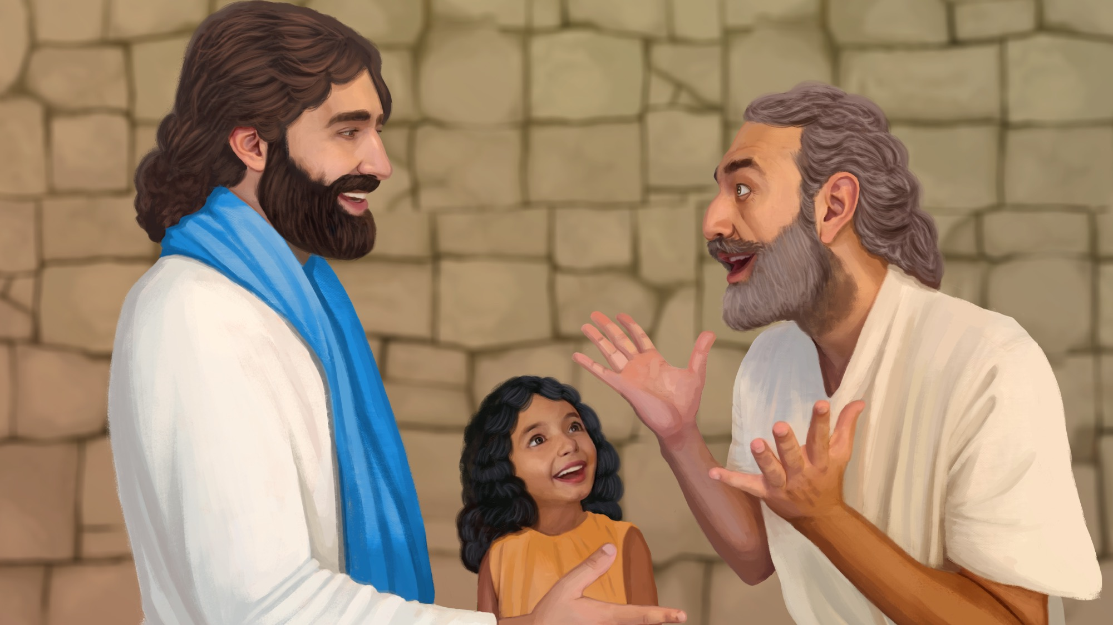
VERSO PARA MEMORIZAR
“E há de ser que todo aquele que invocar o nome do
Senhor será salvo.”
Joel 2:32

Slide 22
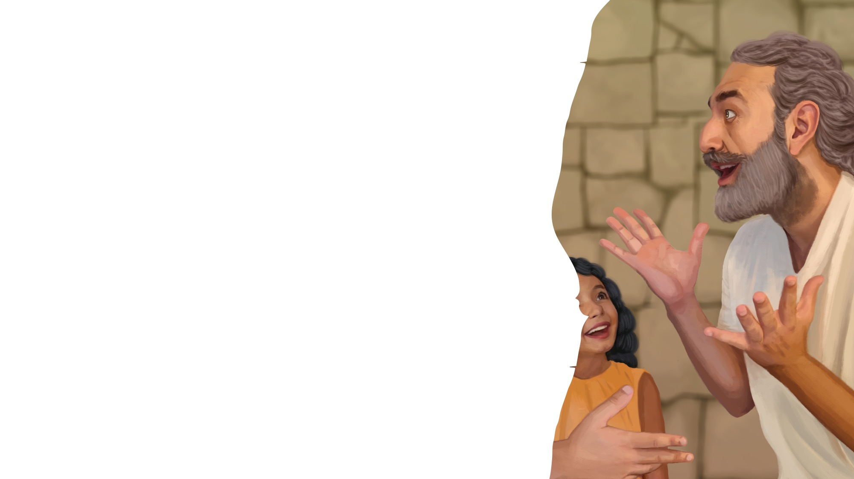
CANÇÃO DA ESCRITURA
Joel 2:32
Aquele que invocar o Senhor salvo será.
Aquele que invocar o Senhor salvo será.
E todos hão-de ser
Salvos, todos serão
Mas apenas se invocarem o nome do Senhor.
(Repete)
Joel 2:32.
Salvos serão
"Joel 2:32" music by Sean Nebblett, copyright © 2026 General Conference Corporation® of Seventh-day Adventists.

Slide 23

CAIXA SURPRESA SECRETA

Slide 24
GRANDE IDEIA
Jesus pode fazer tudo. Ele ouve-me quando clamo por Ele.

Slide 25
CONTA A HISTÓRIA

Slide 26
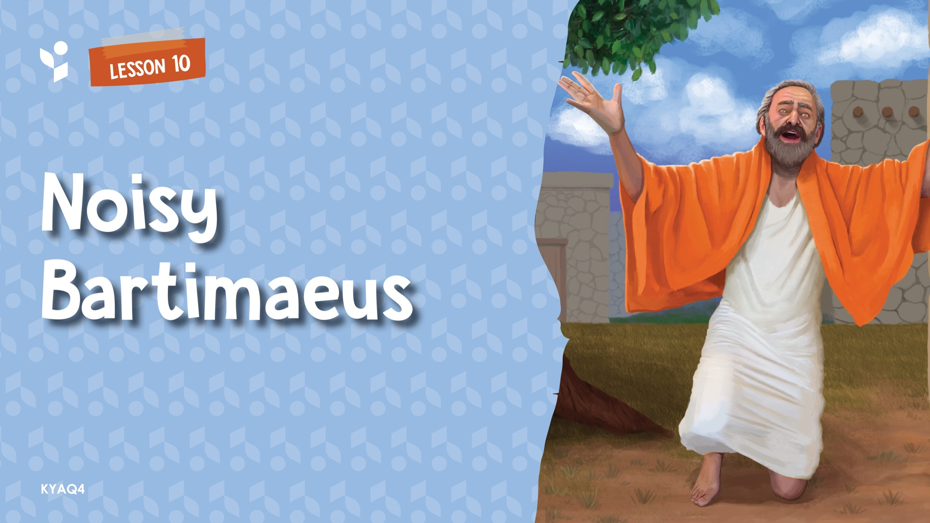


Slide 27
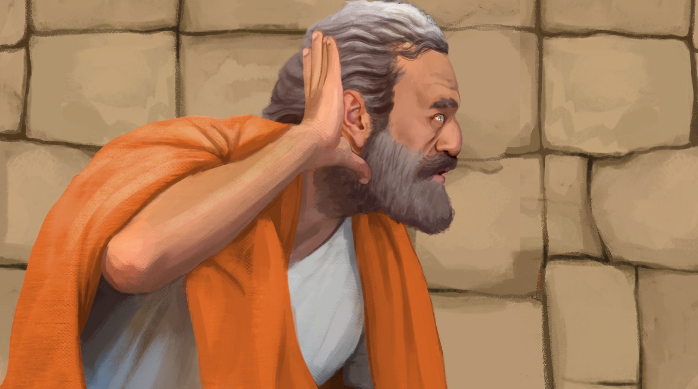
Illustration by Kaleb Carvalho. Copyright © 2024 General Conference Corporation® of Seventh-day Adventists.

Slide 28
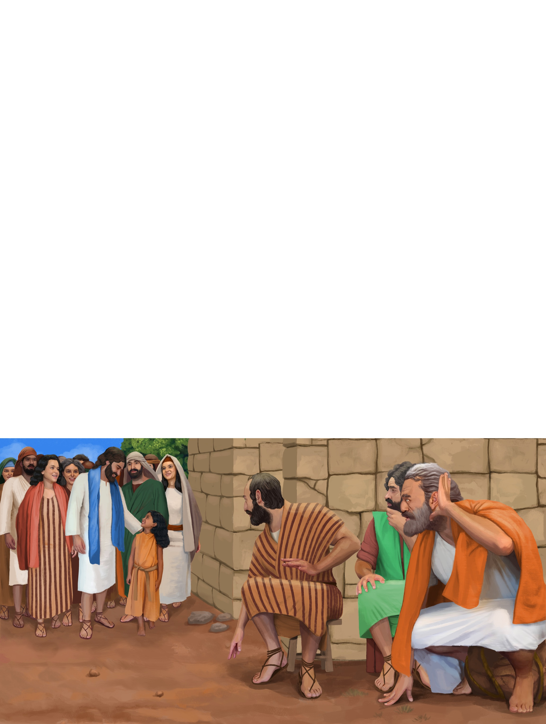
Illustration by Kaleb Carvalho. Copyright © 2024 General Conference Corporation® of Seventh-day Adventists.

Slide 29
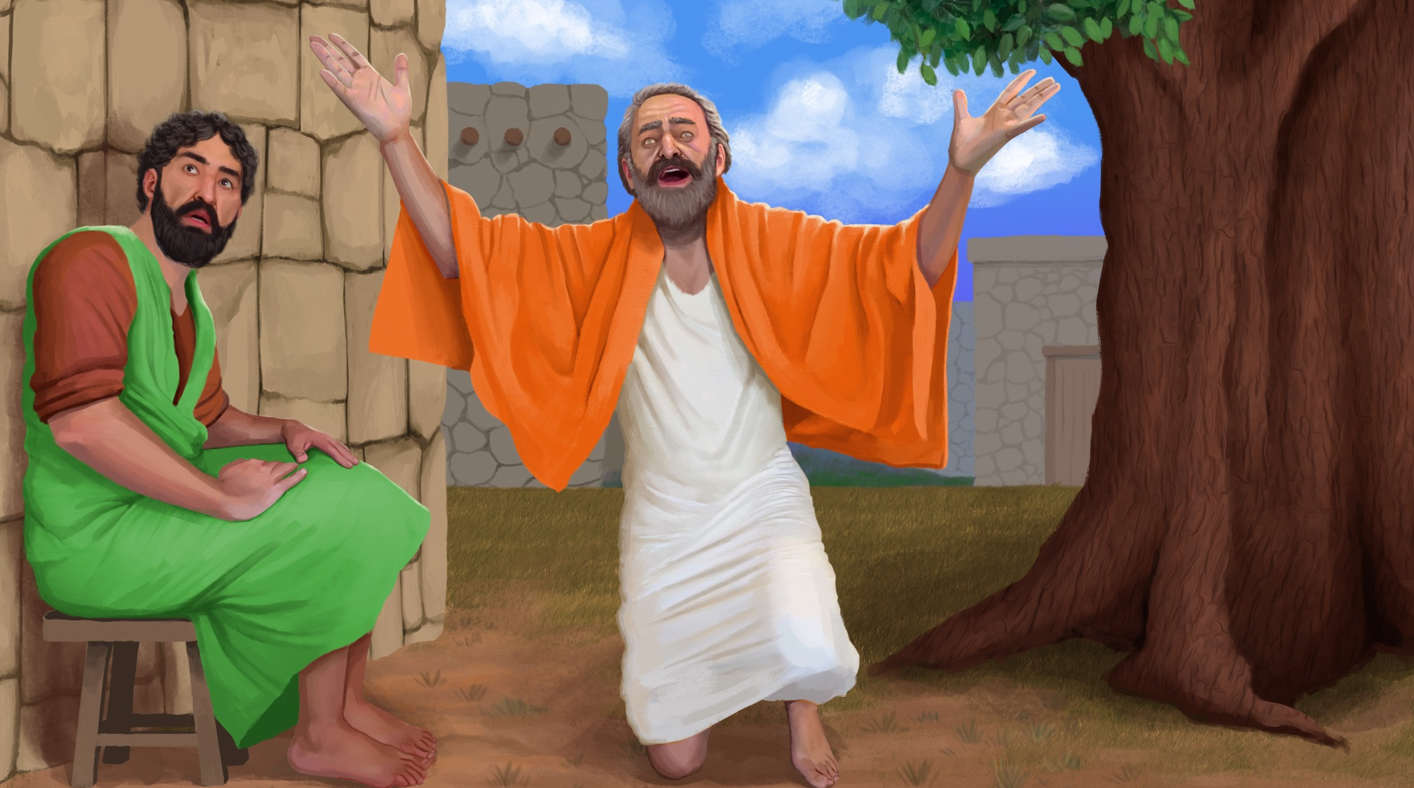
Illustration by Kaleb Carvalho. Copyright © 2024 General Conference Corporation® of Seventh-day Adventists.

Slide 30
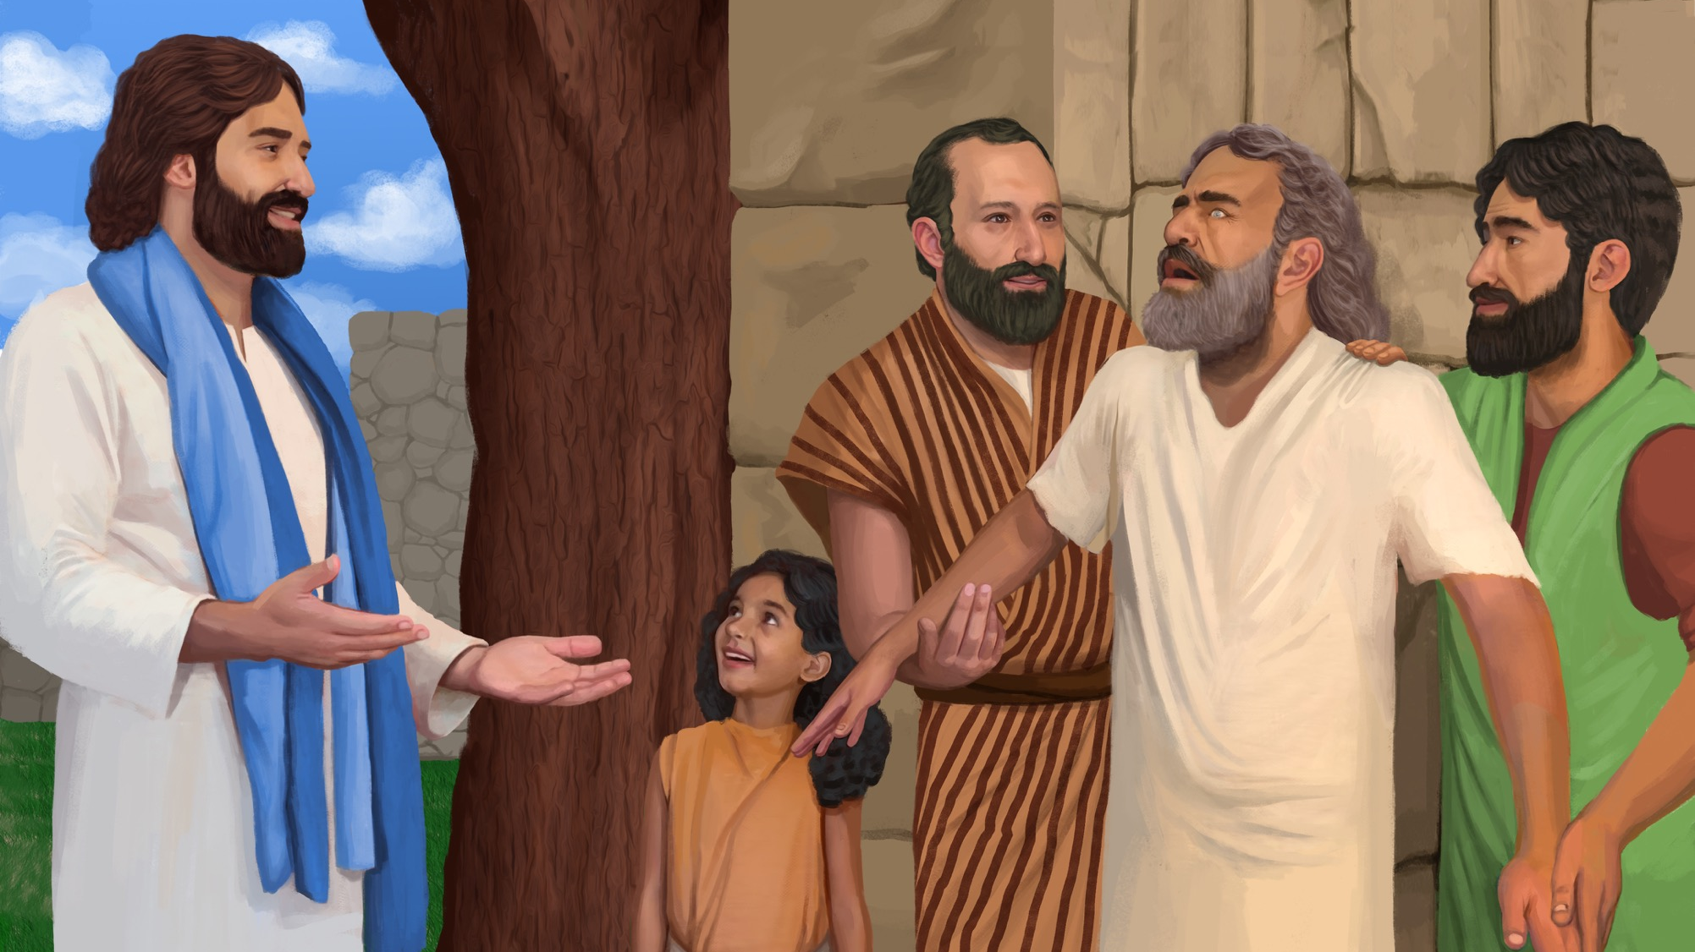
Illustration by Kaleb Carvalho. Copyright © 2024 General Conference Corporation® of Seventh-day Adventists.

Slide 31
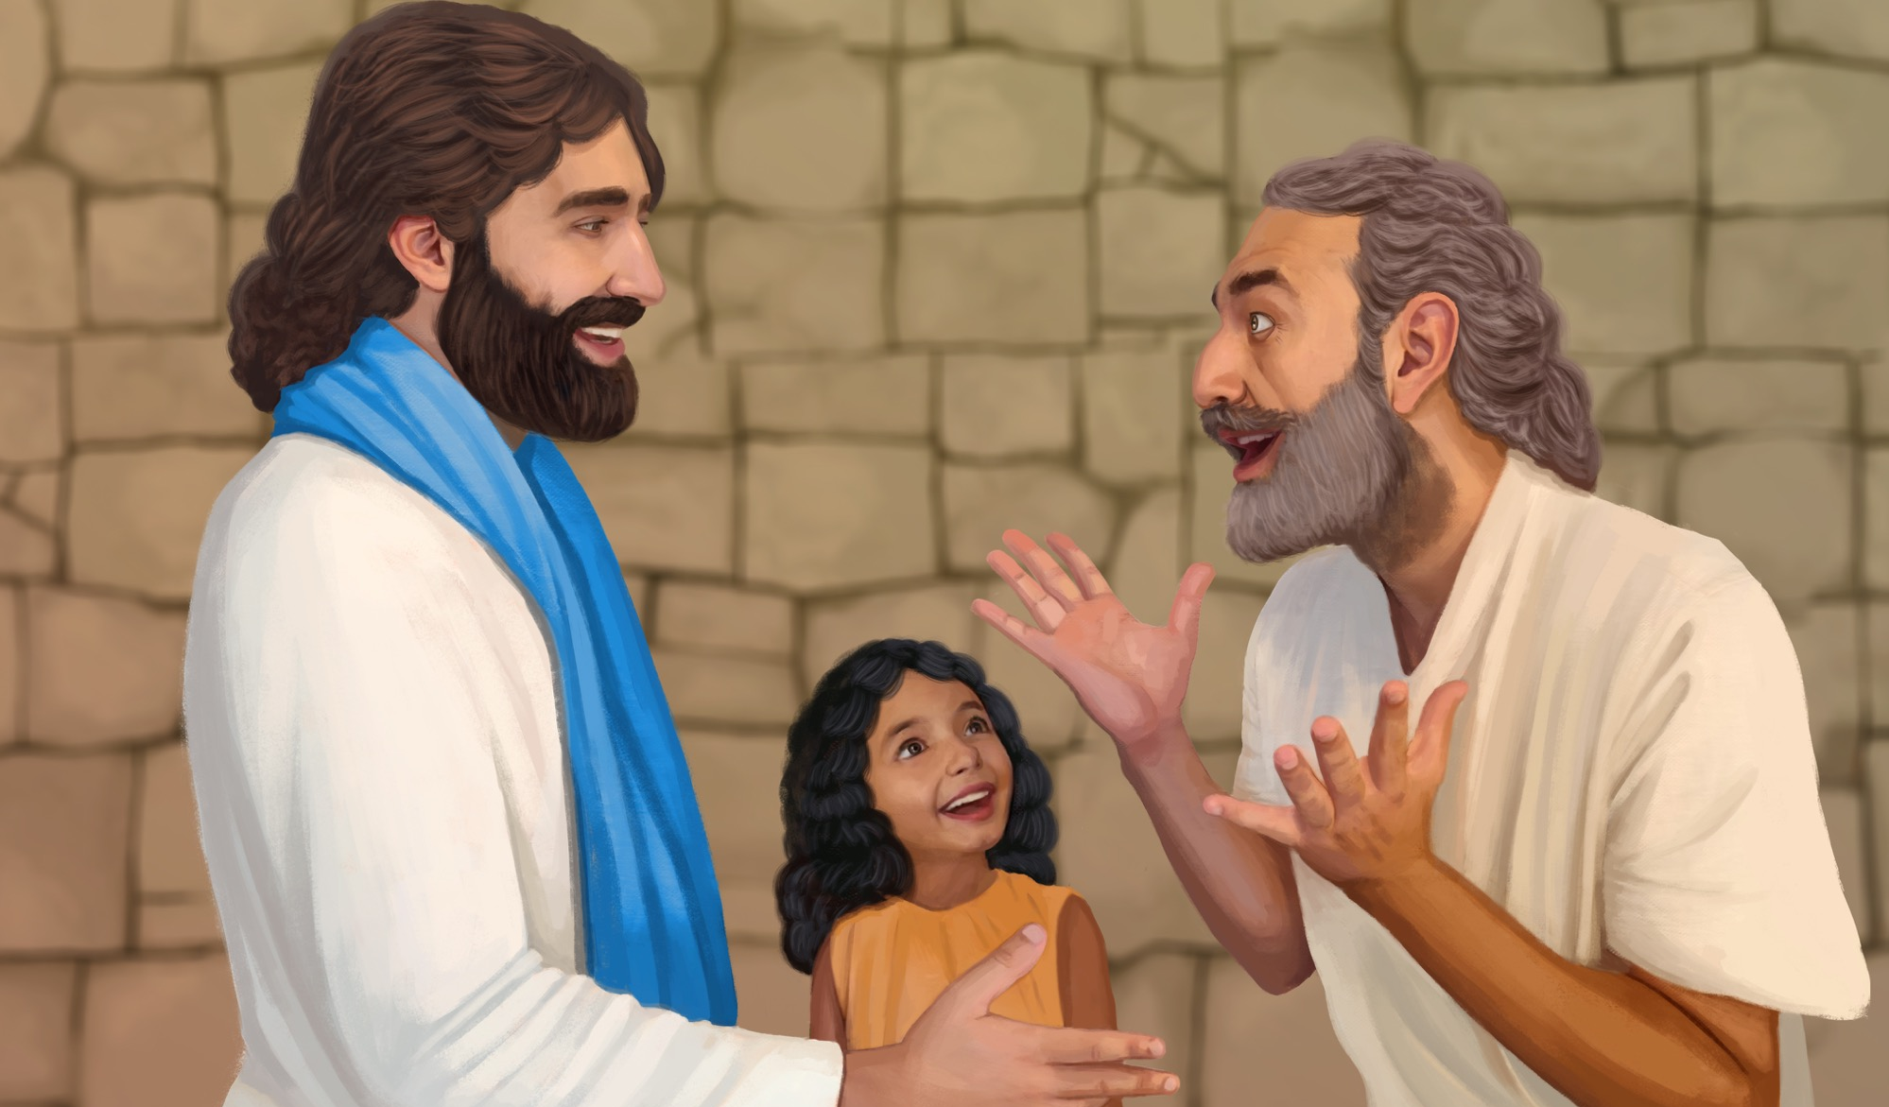
Illustration by Kaleb Carvalho. Copyright © 2024 General Conference Corporation® of Seventh-day Adventists.

Slide 32

CAIXA EXPLORADORA DE HISTÓRIAS

Slide 33

CARTÃO E LIÇÃO DA NATUREZA

Slide 34

TRABALHOS MANUAIS

Slide 35
GRANDE IDEIA
Jesus pode fazer tudo. Ele ouve-me quando clamo por Ele.

Slide 36
DESAFIO MISSIONÁRIO

Slide 37
É Jesus
DESPEDIDA
SONGS
Quem acalma o vento e o mar?
É Jesus, é Jesus.
Quem o mudo faz falar?
Sim, é Jesus.
(Continua)

Slide 38
É Jesus
DESPEDIDA
SONGS
Sobre a água, calma traz,
Milagres Ele faz.
Faz andar,
Ver e falar
Do mal vem libertar.
Tudo Ele pode, sim, fazer,
Por ti e por mim.
(Continua)

Slide 39
É Jesus
DESPEDIDA
SONGS
Quem consola o coração?
É Jesus, é Jesus.
Quem me dá motivação?
Sim, é Jesus.
(Continua)

Slide 40
É Jesus
DESPEDIDA
SONGS
Sobre a água, calma traz,
Milagres Ele faz.
Faz andar,
Ver e falar
Do mal vem libertar.
Tudo Ele pode, sim, fazer,
Por ti e por mim.

Slide 41
Oração

